Slide 1
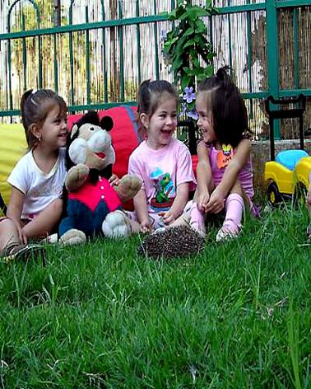
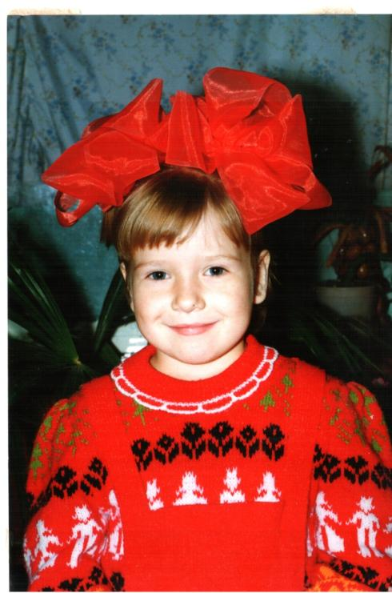
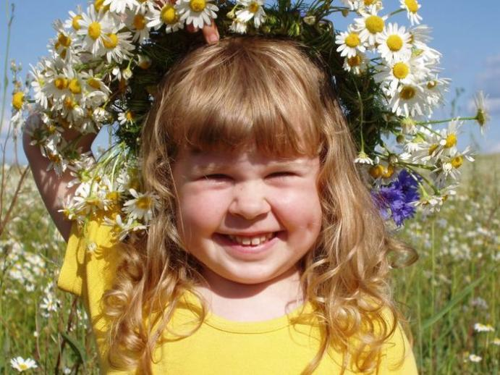
" Приобщение дошкольников к здоровому образу жизни"
Подготовила:
категории Юрина Т.К.

Slide 2
Приобщение младших дошкольников к здоровому образу жизни
Значимость проблемы сохранения здоровья дошкольников определена и в Законе «Об образовании (подраздел 2, ст. 1, ч. 1), Федеральной программе развития образования, в Конвенции о правах ребёнка и Всемирной декларации об обеспечении выживания, защиты и развития детей.

Slide 3
Содержание образовательной области «Здоровье» направлено на достижение целей охраны здоровья детей и формирования основы культуры здоровья через решение следующих задач:
- сохранение и укрепление физического и психического здоровья детей
- воспитание культурно – гигиенических навыков
формирование начальных представлений о здоровом образе жизни.
ФГОС ДО

Slide 4
Основные факторы, благотворно влияющие на развитие здорового образа жизни детей.
соблюдение режима дня
формирование культурно-гигиенических навыков
организация двигательной деятельности
закаливание детей с учётом здоровья
культура питания
формирование основ безопасности жизнедеятельности
организация взаимодействия с семьями воспитанников

Slide 5
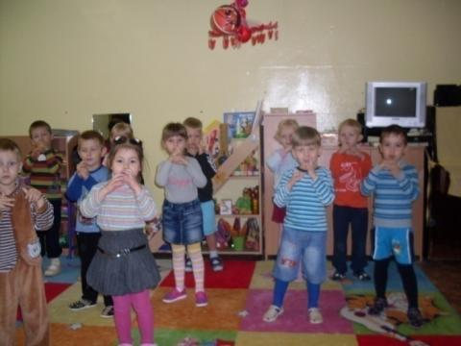
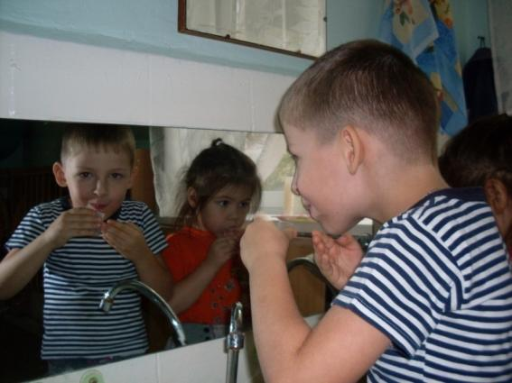
Основные факторы, благотворно влияющие на развитие здорового образа жизни детей.
соблюдение режима дня

Slide 6
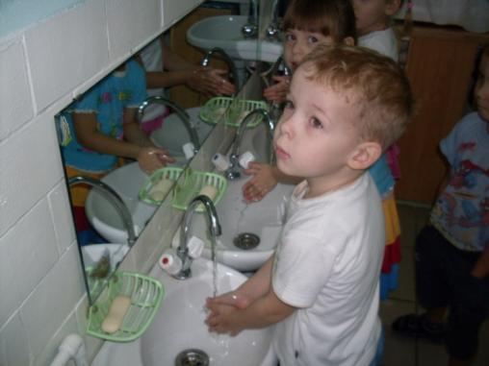
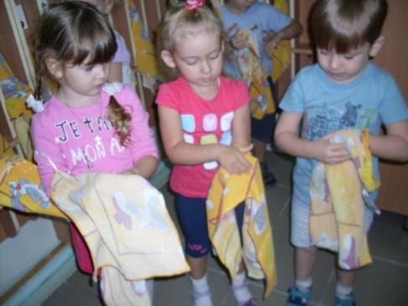
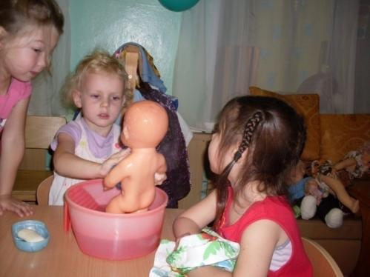
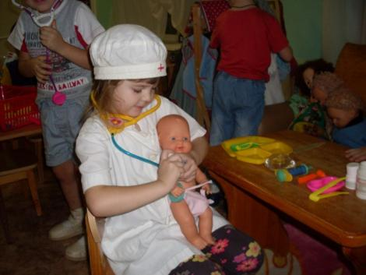
Основные факторы, благотворно влияющие на развитие здорового образа жизни детей.
формирование культурно-гигиенических навыков

Slide 7
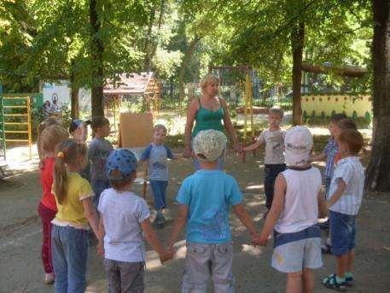
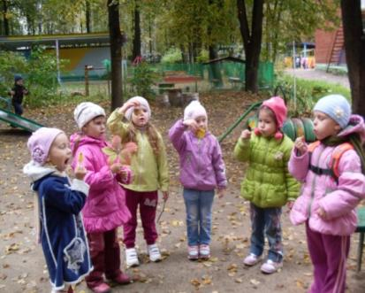
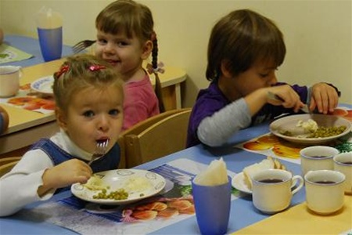
Основные факторы, благотворно влияющие на развитие здорового образа жизни детей.
- организация двигательной деятельности;
закаливание детей с учётом здоровья;
культура питания

Slide 8
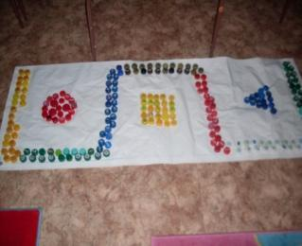
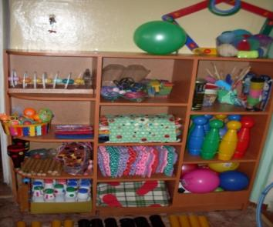
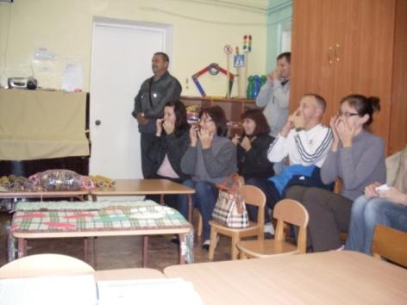
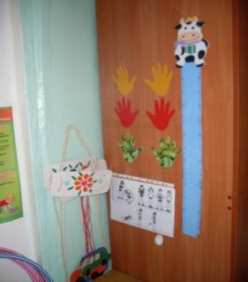
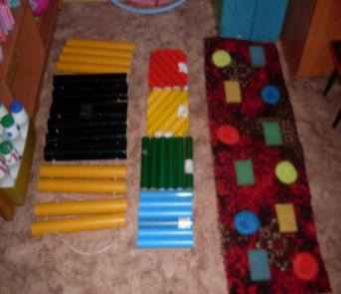
Основные факторы, благотворно влияющие на развитие здорового образа жизни детей.
- предметно-развивающая среда группы
- организация взаимодействия с семьями воспитанников

Slide 9
Совместные мероприятия воспитателей и родителей с детьми
Важные вопросы в работе с родителями:
- Адаптация детей,
Здоровье сбережение дошкольников;

Slide 10
Соблюдаем принцип « постепенности», т.е. принимаем по одному, два ребёнка в день на 1-2 часа с постепенным прибавлением на 1 час, чтоб адаптация проходила менее «травматична» для психики ребёнка. В начале учебного года мы проводим родительское собрание на тему «Адаптация детей в детском саду», где подробно рассказываем, как нужно вести родителям с детьми во время адаптации и как не нужно, ссылаясь на научные исследования педагогов – новаторов, на свой личный, профессиональный опыт в работе с детьми. Знакомим родителей с планом совместных мероприятий на учебный год, призываем их

Slide 11
проявлять активность, дружелюбие, инициативу в сотрудничестве с детским садом. Ведь родители и воспитатели являются примером для детей. В своей педагогической работе используем родительский уголок, для размещения консультаций педагогической и медицинской тематики.
Физическое развитие включает приобретение опыта в следующих видах деятельности детей: двигательной, в том числе связанной с выполнением упражнений, направленных на развитие таких физических качеств, как координация и гибкость; способствующих правильному формированию опорно-двигательной системы организма,

Slide 12
развитию равновесия координации движения, крупной и мелкой моторики обеих рук, а также с правильным, не наносящем ущерба организму, выполнением основных движений (ходьба, бег, мягкие прыжки, повороты в обе стороны), формирование начальных представлений о некоторых видах спорта, овладение подвижными играми с правилами; становление целенаправленности и саморегуляции в двигательной сфере; становление ценностей здорового образа жизни, овладение его элементарными нормами и правилами (в питании, двигательном режиме, закаливании, при формировании полезных привычек и др.).

Slide 13
ФГОС ДО
На следующем родительском собрании, посвящённому здоровью детей, мы рассказываем родителям об оздоровлении, закаливании, развитии тех или иных навыков. Показываем практическую часть с детьми и обучаем родителей пальчиковым играм, оздоровительному массажу в игровой форме: «Оздоравливаемся, играючи», « В гости к медвежонку». Проводим совместные вечера досуга, где родители становятся участниками вместе с детьми: праздник пап, праздник мам, традиционно-ежегодный праздник перехода детей в другую группу.

Slide 14
В 2009 – 2010 учебном году я разработала с родителями проект по всем видам игр, т.к. считаю, что родители должны общаться с детьми через игру. В 2011 году провела проект на тему «Мама, папа, не курите, я хочу расти здоровым»; побеседовала с детьми о вреде курения, выяснила у детей, что они испытывают, когда видят курящих родителей. Высказывания детей записала, потом зачитала их родителям. Показала ролик и организовала выставку рисунков о вреде курения.
Большая совместная работа ведётся с родителями и детьми через проведение конкурсов: «Осенние фантазии», «Мастерская Деда Мороза», «Птичья столовая», конкурс игр для развития мелкой моторики.

Slide 15
Родители также принимают активное участие в подготовке участков к летней оздоровительной работе. Зимой провели субботник к конкурсу «Снежные постройки». Даем родителям индивидуальные поручения: реставрация и ремонт дидактических игр и пособий, изготовление пособий из бросового материала в физкультурный уголок (косички, пуговичные коврики, мешочки с песком, мягкие мячики, коврик со следочками). Также совместно с родителями решаем хозяйственные вопросы, т.е. ремонт и приобретение мебели для группы, ремонт группы.
По плану самообразования я сейчас работаю по теме «Формирование здорового образа жизни у младших дошкольников».

Slide 16
За это время я изучила литературу по данной теме, изготовила пособия в физкультурный уголок. С начала этого учебного года веду кружок «Не болей – ка», в который входят: занимательные беседы о сохранении и укреплении здоровья, чтение «осторожных сказок», психогимнастика, точечный массаж, традиционные и нетрадиционные виды упражнений.
Результатом всей проделанной работы является высокая посещаемость детей в детский сад. Хорошие привычки это начало здорового образа жизни.

Slide 17
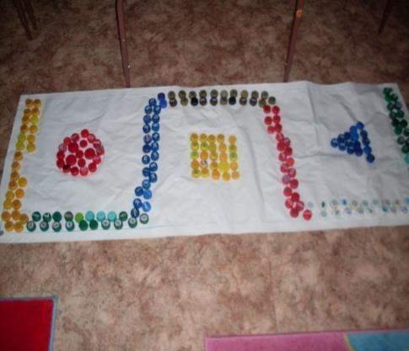
Организация предметно-развивающей среды

Slide 18
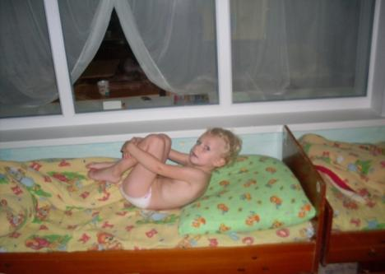
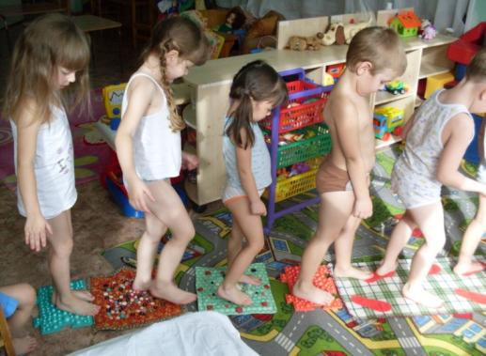
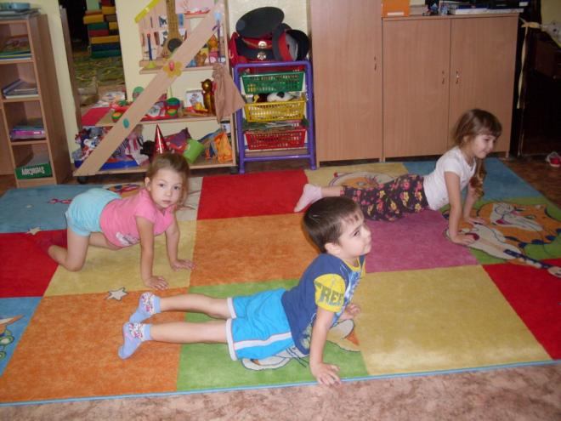

Slide 19
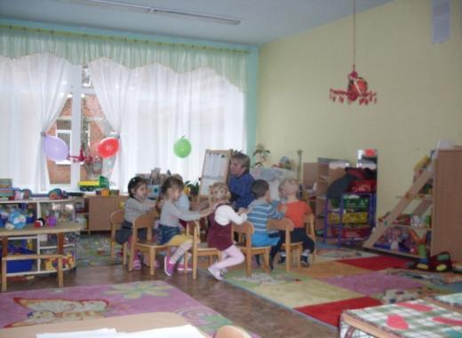
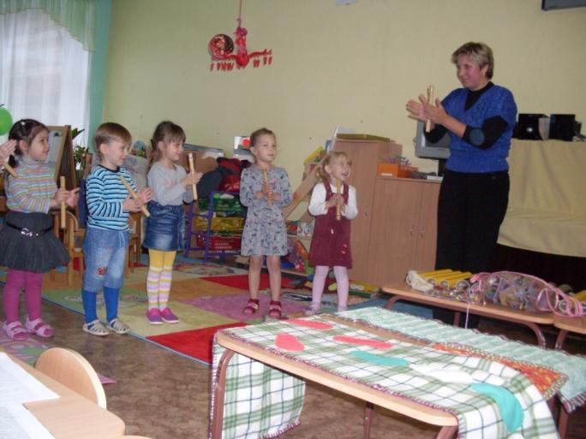

Slide 20
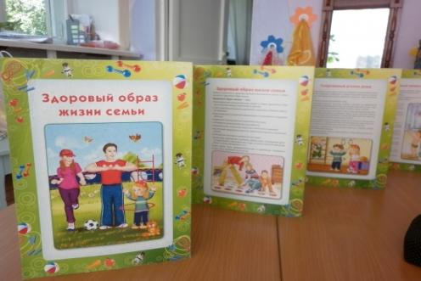
Основные факторы, благотворно влияющие на развитие здорового образа жизни детей.
- формирование основ безопасности жизнедеятельности;
- организация взаимодействия с семьями воспитанников

